Slide 1
স্বাগতম

Slide 2
পরিচিতি
মোঃ আঃ মতিন
সহকারী শিক্ষক।
রঘুনাথপুর উচ্চ বিদ্যালয়, নবাবগঞ্জ, দিনাজপুর।
মোবাঃ ০১৭২৪৪৪৫৩৯৬
Gmail: Abmatin1977@gmail.com

Slide 3
পাঠ পরিচিতি
শ্রেণিঃদশম
বিষয়ঃ বাংলা ২য় পত্র
সময়ঃ ৪৫মিনিট
তারিখঃ ১৮-৭-২০১৯

Slide 4
শিখনফল
কর্মধারয় সমাসের সংজ্ঞা বলতে পারবে।
কর্মধারয় সমাসের প্রকারভেদ বলতে পারবে।
কর্মধারয় সমাস নির্ণয় করতে পারবে।

Slide 5
আজকের পাঠঃ-
কর্মধারয় সমাস

Slide 6
কর্মধারয় সমাসের প্রকারভেদ
১। উপমিত কর্মধারয়
২। উপমান কর্মধারয়
৩। মধ্যপদলোপী কর্মধারয়
৪। রূপক কর্মধারয়

Slide 7
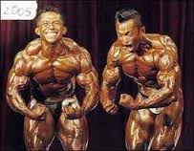
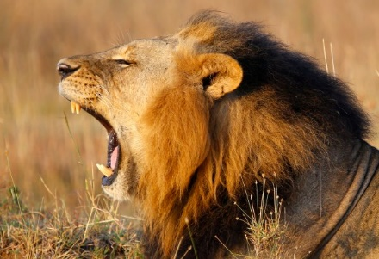
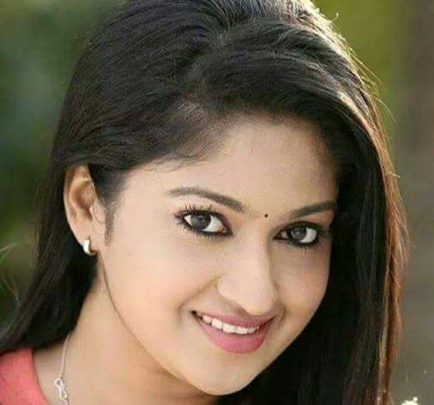
পুরুষ সিংহের ন্যায়/মত
উপমান
উপমেয়
মুখ চন্দ্রের ন্যায়/মত
উপমেয়
উপমান

Slide 8
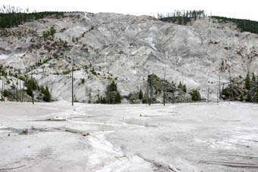
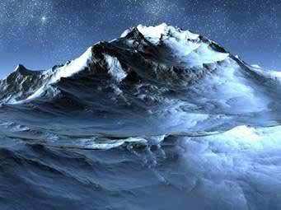
উপমান কর্মধারয় সমাস
তুষারের ন্যায় শুভ্র=তুষারশুভ্র
ভ্রমের ন্যায় কালো=ভ্রমরকালো
অরুণের ন্যায় রাঙা=অরুণরাঙা
হরিণের ন্যায় চপল=হরিণচপল
শশকের ন্যায় ব্যস্ত=শশব্যস্ত
বকের ন্যায় ধার্মিক=বকধার্মিক
‘উপমেয় পদ’ এর সাধারণ ধর্মবাচক বা গুণবাচাক পদের সঙ্গে উপমান পদের যে সমাস হয় তাকে উপমান কর্মধারয় সমাস বলে।
অধিকাংশ ক্ষেত্রে ন্যায় মাঝখানে বসে।
(সাধারণ গুণ)

Slide 9
মধ্যপদলোভী কর্মধারয় সমাস
সিংহ চিহ্নিত আসন= সিংহাসন
সাহিত্য বিষয়ক সভা= সাহিত্যসভা
আয়ের উপর কর= আয়কর
চিনি নির্মাণের কল= চিনিকল
যে কর্মধারয় সমাসে ব্যাসবাক্যের মধ্যপদের লোভ হয়,
তাকে মধ্যপদলোভী কর্মধারয় সমাস বলে।

Slide 10
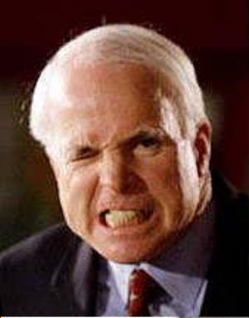
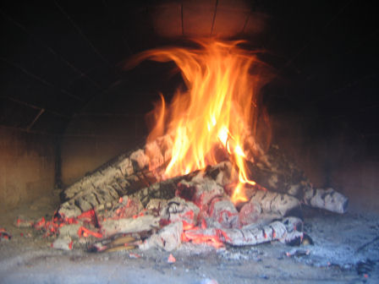
রূপক কর্মধারয় সমাস
্‌্‌, ন
বিষাদ রূপ সিন্ধু= বিষাদসিন্ধু
মন রূপ মাঝি= মনমাঝি
সংসার রূপ সাগর= সংসারসাগর
জীবন রূপ প্রদীপ= জীবনপ্রদীপ
আনন্দ রূপ সাগর=আনন্দসাগর
ক্রোধ রূপ অনল=ক্রোধানল
উপমান ও উপমেয় পদের মধ্যে অভিন্নতা কল্পনা করা হলে রূপক কর্মধারয় সমাস হয়।
এখানে পূর্বপদটি সাধারণত কোনো বস্তু হয় না,হয় কোনো ধারণা বা অভিজ্ঞতা ।

Slide 11
মূল্যায়ণ
কর্মধারয় সমাস কয় প্রকার?
এই সমাসে কোন পদের অর্থের প্রধান্য?
উপমিত কর্মধারয় সমাস কাকে বলে?
উপমান কর্মধরয় সমাস কাকে বলে?
সাধারণ গুণ উল্লেখ থাকে কোন সমাসে?
ব্যাস বাক্যের মধ্যপদ লোভ পায় কোন সমাসে?
অভিন্নতা কল্পনা করা হয় কোন সমাসে?

Slide 12
সবাই ভালো থাকো
ধন্যবাদ

